Slide 1

TERVETULOA KULTTUURIVASTAAVIEN TAPAAMISEEN!

Slide 2

Ohjelmassa tänään:
Kahvit
Kultsu-info
Lottien jäljillä -pakopeli

Slide 3

Yleistä
www.tuusulankulttuurikasvatus.fi
Tuusulan kulttuurikasvatussuunnitelma eli Kultsu on opetussuunnitelman liite
Kulttuurikasvatussuunnitelmien sisältöä, koordinointia ja viestintää hoitaa Kultsu-tiimi.
Kultsu-tiimi:
    Susanna Hemmilä-Peltonen, museo (Kultsu-koordinaattori lv 2025-26)
    Harri Nyman, museo (Kultsu-koordinaattori lv 2025-26)
    Jonna Suckman, kirjasto
    Suvi Pasanen, kirjasto
    Sara Kokkonen, kirjasto
    Aurora Salomaa, kulttuuri
    Lotta Mikkonen, kulttuuri
    Janne Raudaskoski, kulttuuri
    Laura Nurro, kuvataidekoulu
    Elina Tarvainen, Lottamuseo
kultsu@tuusula.fi

Slide 4
Kulttuurivastaavan tehtävät
Kulttuurivastaavien verkosto kehittää Kultsua yhdessä kulttuuritoimijoiden kanssa sekä vahvistaa viestintää toimijoiden ja koulujen välillä ​
Kulttuurivastaavat viestivät ja koordinoivat kulttuurikasvatussuunnitelman toteutumista omassa koulussaan ja toimivat Tuusulan Kultsu-tiimin yhteyshenkilöinä
Jaa Kultsu-tietoa ja hyvää fiilistä koulussasi ja rohkaise kollegoitasi: "Kulttuuri on kivaa!" "Osallistutaan innolla!”
→ Jos kulttuurivastaava koulussa vaihtuu kesken lukuvuoden, ilmoita uuden kulttuurivastaavan yhteystiedot osoitteeseen kultsu@tuusula.fi.

Slide 5
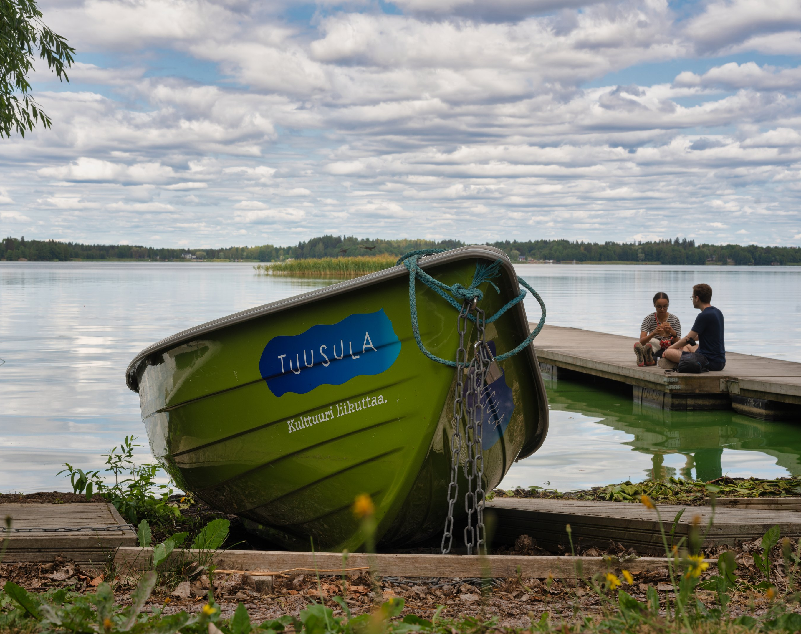
Kulttuurivastaavan edut
Ilmainen sisäänpääsy Erkkolaan, Halosenniemeen ja Lottamuseoon
Ilmainen soutuveneen vuokraus Halosenniemestä
Ilmaiset pullakahvit Lottamuseolla
Mainitse nimesi kassalla ja kerro, että olet kulttuurivastaava

Slide 6
Kultsun ajankohtaiset syyslukukaudella 2025
1. lk Takun ja Jekun kirjastoseikkailu – Tuusulan kirjastot (ympäri vuoden)
2. lk Kuvataidetyöpajat Moniolla (vko 50)
3. lk Lukuiloa! - kirjavinkkaus​, Tuusulan kirjastot (ympäri vuoden)
3. lk Itsenäisyyspäivän juhla, Tuusulan kulttuuri
4. lk Alkupamaus kotiseututuntemukseen, Tuusulan museo
7. lk Tietoa ja taitoa pelaamalla – toiminnallinen kirjastokäynti​, Tuusulan kirjastot (ympäri vuoden)
8. lk Lottien jäljillä - pakopeli ja tutustuminen Lottamuseoon
9. lk Esittävän taiteen kiertue, Tuusulan kulttuuri

Slide 7
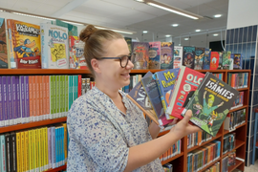
Tuusulan kirjastot
1. lk Takun ja Jekun kirjastoseikkailu
3. lk Lukuiloa! - kirjavinkkaus
7. lk Tietoa ja taitoa pelaamalla
Vapaasti varattavissa lukuvuoden aikana
Ota yhteyttä kirjastoon viimeistään kaksi viikkoa
ennen käyntiä
Mahdollisuus saada kirjastokortti
Muista myös lukukirjapaketit (5, 10 tai 20kpl samaa kirjaa luokalle) sekä aineistopaketit (kirjasto kerää halutut kirjat / halutun aihepiirin kirjat valmiiksi)

Slide 8
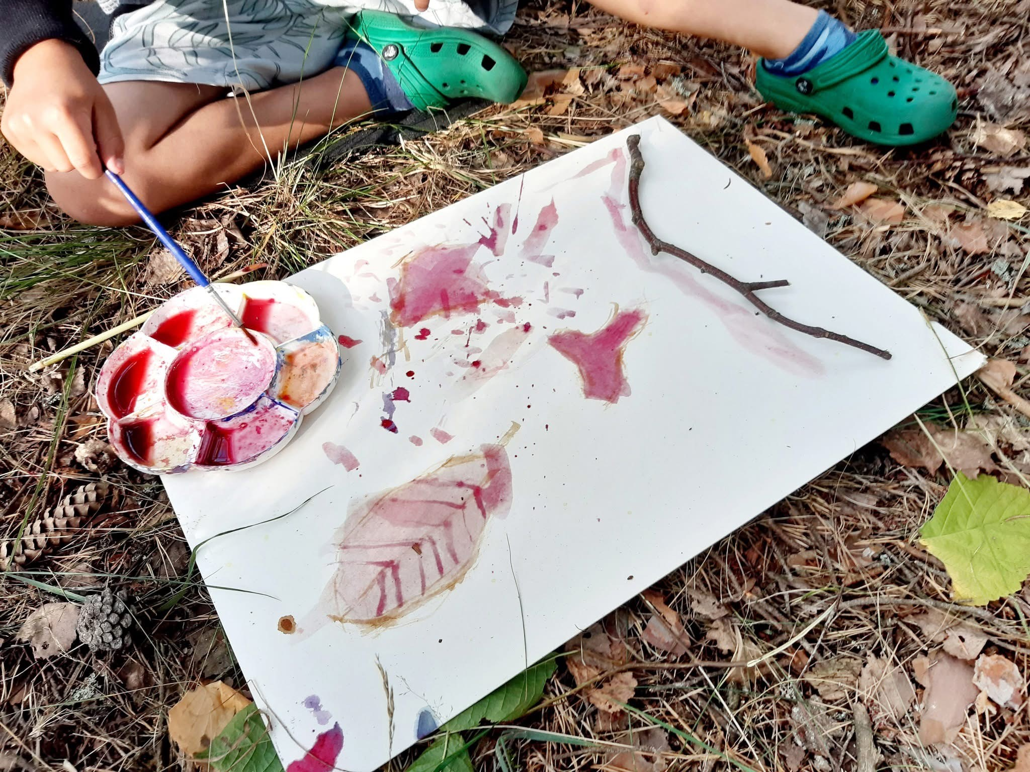
Tuusulan kuvataidekoulu:
2. lk Kuvataidetyöpajat Moniolla
Kuvataidetyöpajoissa tokaluokkalaiset opettajineen tutustuvat luonnonväreillä maalaamiseen ja oppivat, mikä on ilmaperspektiivi.
Kulttuuritalo Moniolla vierailusta voi rakentaa luokalle antoisan puolipäiväretken, kun kuvataidetyöpajan lisäksi oppilaat pääsevät tutustumaan Galleria Monion näyttelyyn, Monion suureen valotaideteokseen ja kouluruokailemaan Monion opiskelijaravintolaan.
Työpajat järjestetään viikolla 50. Aikataulut ja tarkemmat tiedot lähetetään kouluille syyskuussa.
Luokat kulkevat Moniolle pääsääntöisesti HSL-yhteyksillä.

Slide 9
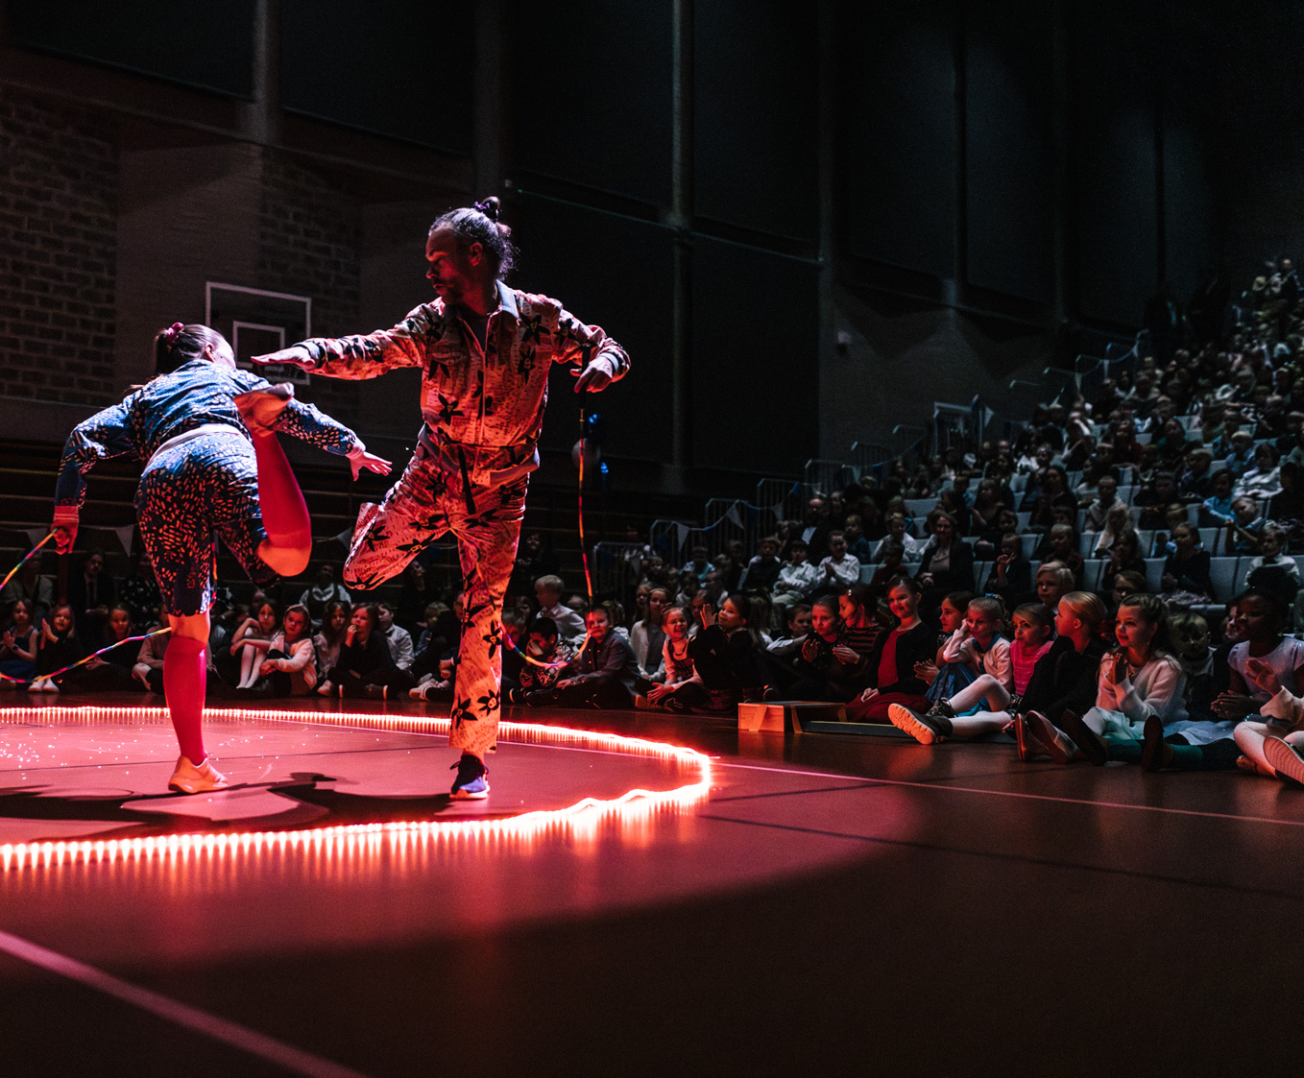
Tuusulan kulttuuri 3. lk: Itsenäisyyspäivän juhla
Juhlat järjestetään tiistiana 2.12. kulttuuritalo Moniolla
Ensimmäinen infokirje tiistaina 16.9.
Ilmoittautuminen juhliin alkaa keskiviikkona 1.10.
Ilmoittautuminen loppuu keskiviikkona 24.10
Kutsukorttien postitus viikolla 46
Juhlat
  Kättely
  Juhlaosuus
  Kiertävät pisteet
    Herkuttelu
    Minitanssit
    Taikaesitys

Slide 10
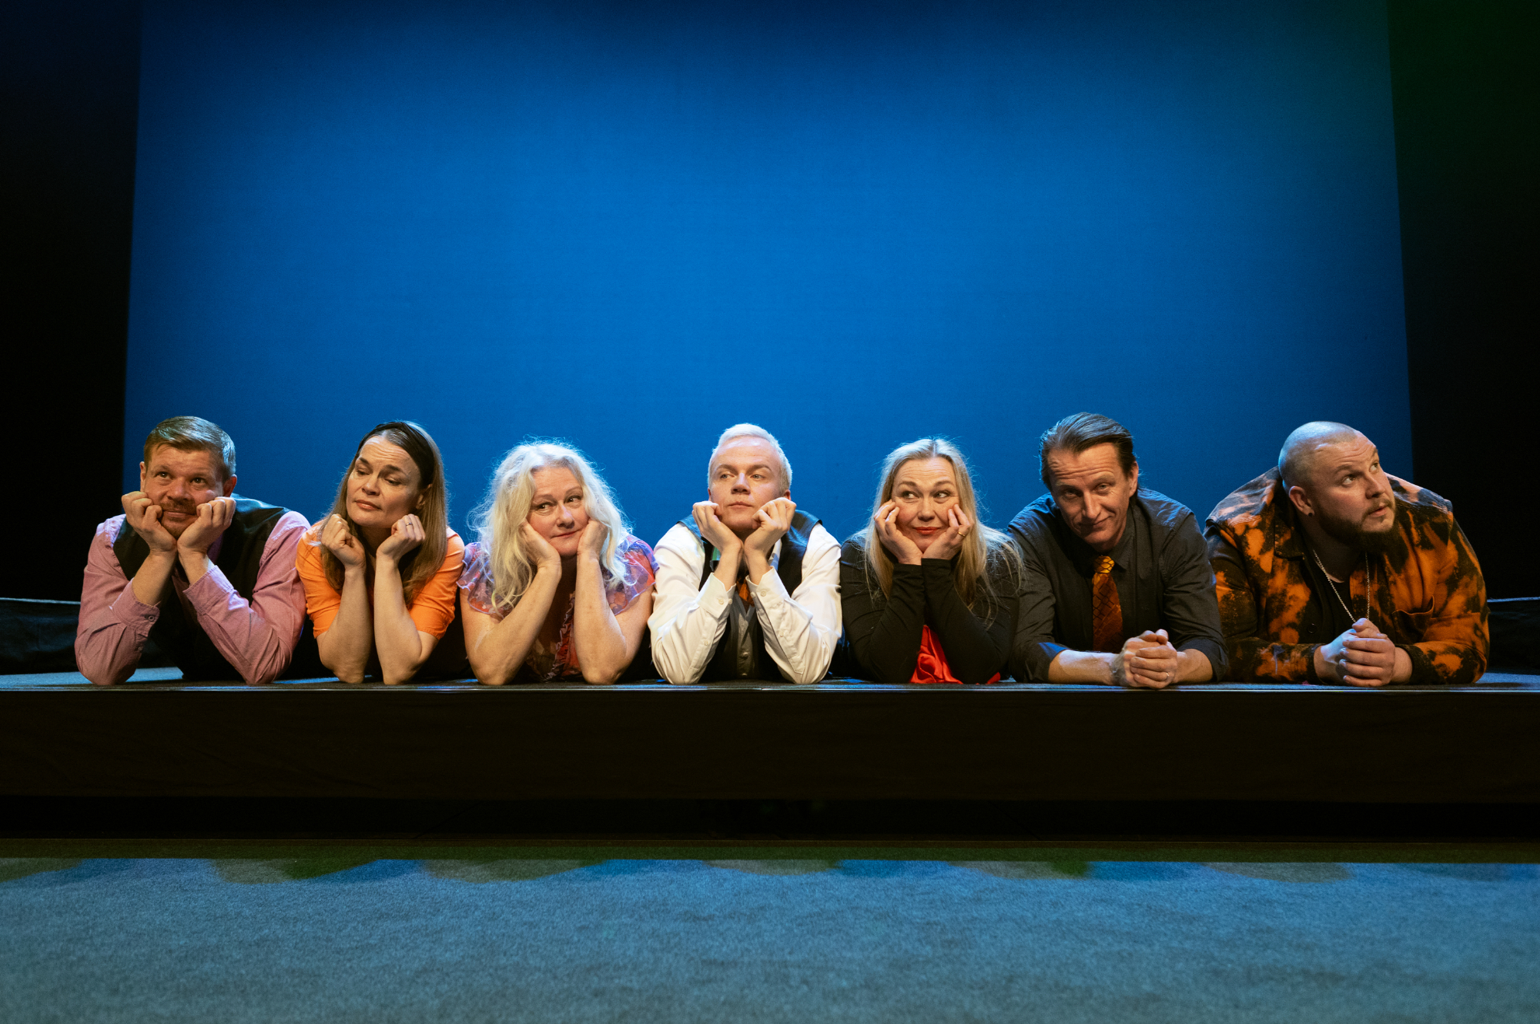
Tuusulan kulttuuri 9. lk: Esittävän taiteen kiertue
Improvisaatioteatteri Stella Polariksen
YES AND! -Improvisaatiota ilman turvaverkkoa -esitys
4.9. (Monio), 9.9. (Kellokoski) ja 11.9. (Jokela)
Ilmoittautuminen päättyi 22.8.
9. luokka: Esittävän taiteen kiertue - Tuusula

Slide 11
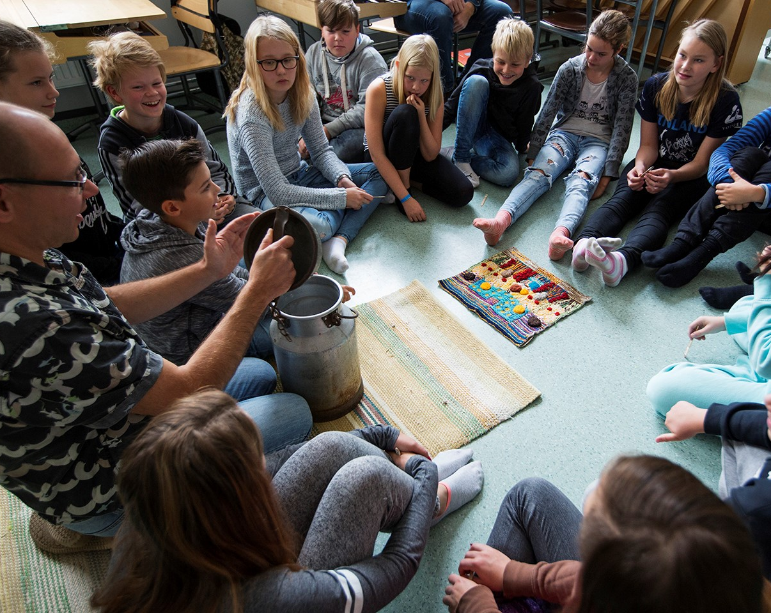
Tuusulan museo
Alkupamaus kotiseututuntemukseen
4. lk Retki ja oppitunti
Tinasotilas, tiiliskivi, pesukarttu ja muut kertovat tarinansa oppitunnilla ennen retkeä. Tuusulan tarina jatkuu koko päivän retkellä joka vie lapset vuosittain vaihtuviin museo- ja muihin kohteisiin Tuusulan alueella. Retken filosofia kietoutuu paikallisidentiteettiin; juurien ja juurtumisen idean ympärille.
Aikataulu on valmis ja vahvistettu.

Slide 12



Kotiseutumateriaalia kouluille
Oppimateriaalit - Tuusulan museo
www.virtuaalituusula.fi
www.youtube.com/tuusulanmuseo
tuusulanmuseo.finna.fi

Slide 13
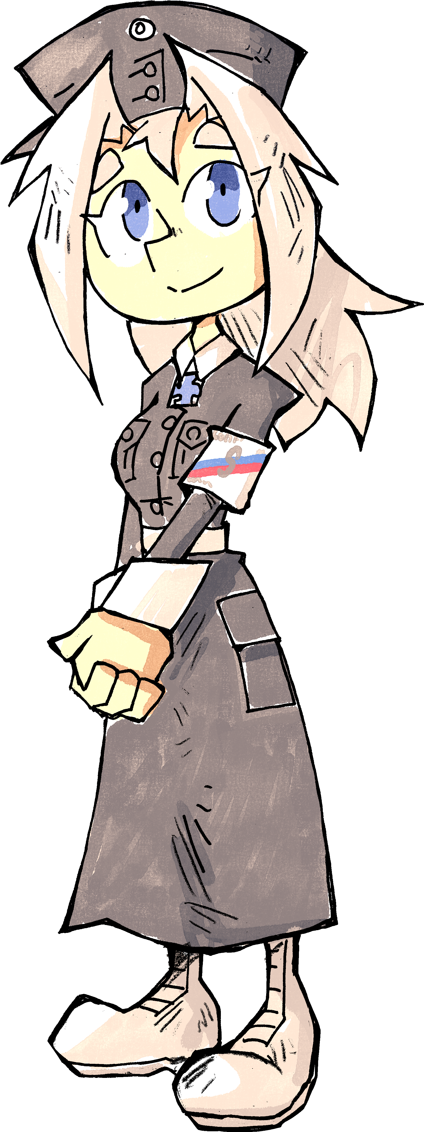
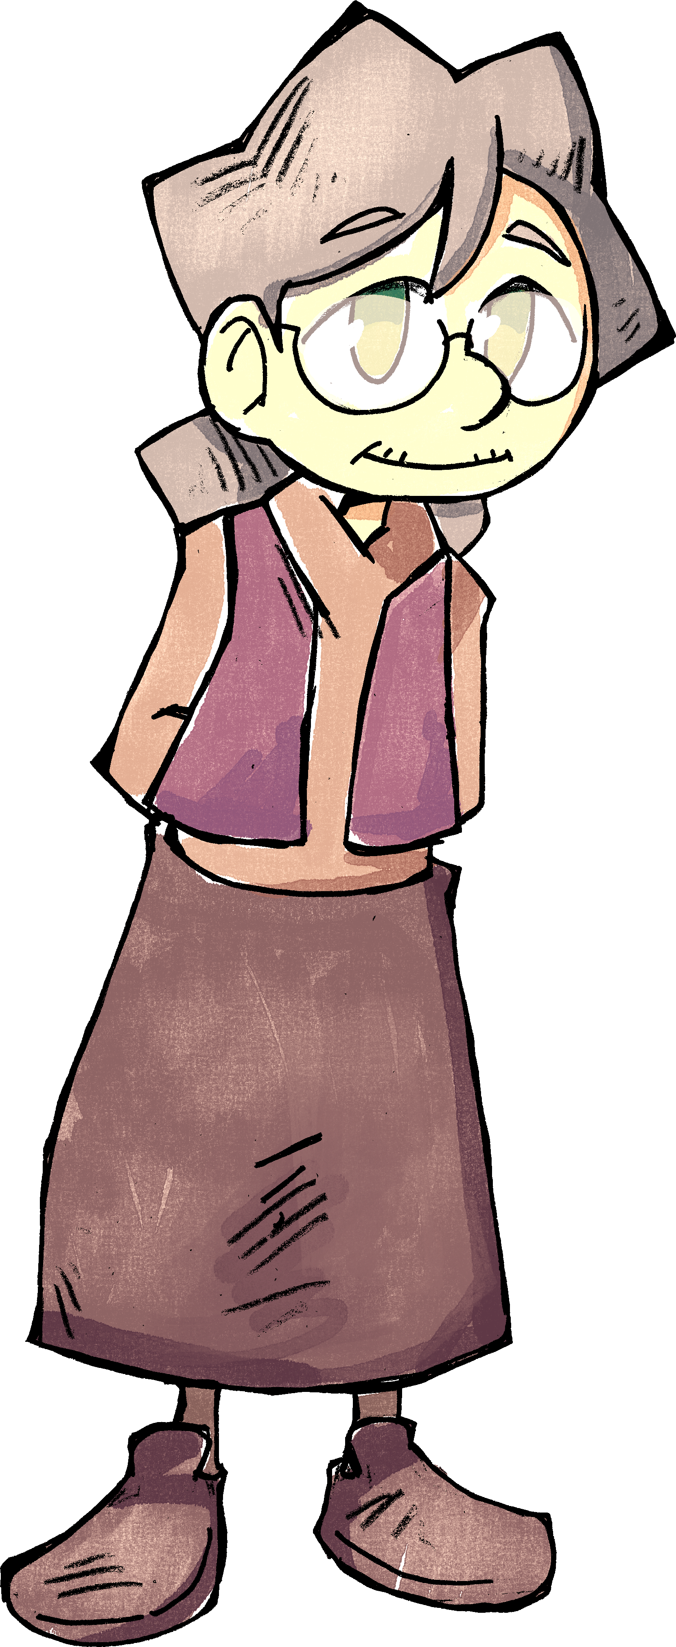
Lottamuseo
Lottien jäljillä – pakopeli ja tutustuminen Lottamuseoon
Perinteisesti tarjottu myös lounas Lottakanttiinissa, mutta remontin takia tähän voi tulla muutoksia.
Vierailut toteutetaan tammi-maaliskuussa.
Pakopeliä voi varata myös muut luokka-asteet (3.-9. luokat). Peli on maksuton (kesto 1,5 h) ja vierailuun kuuluu lounas.
Varaukset: info@lottamuseo.fi

Slide 14
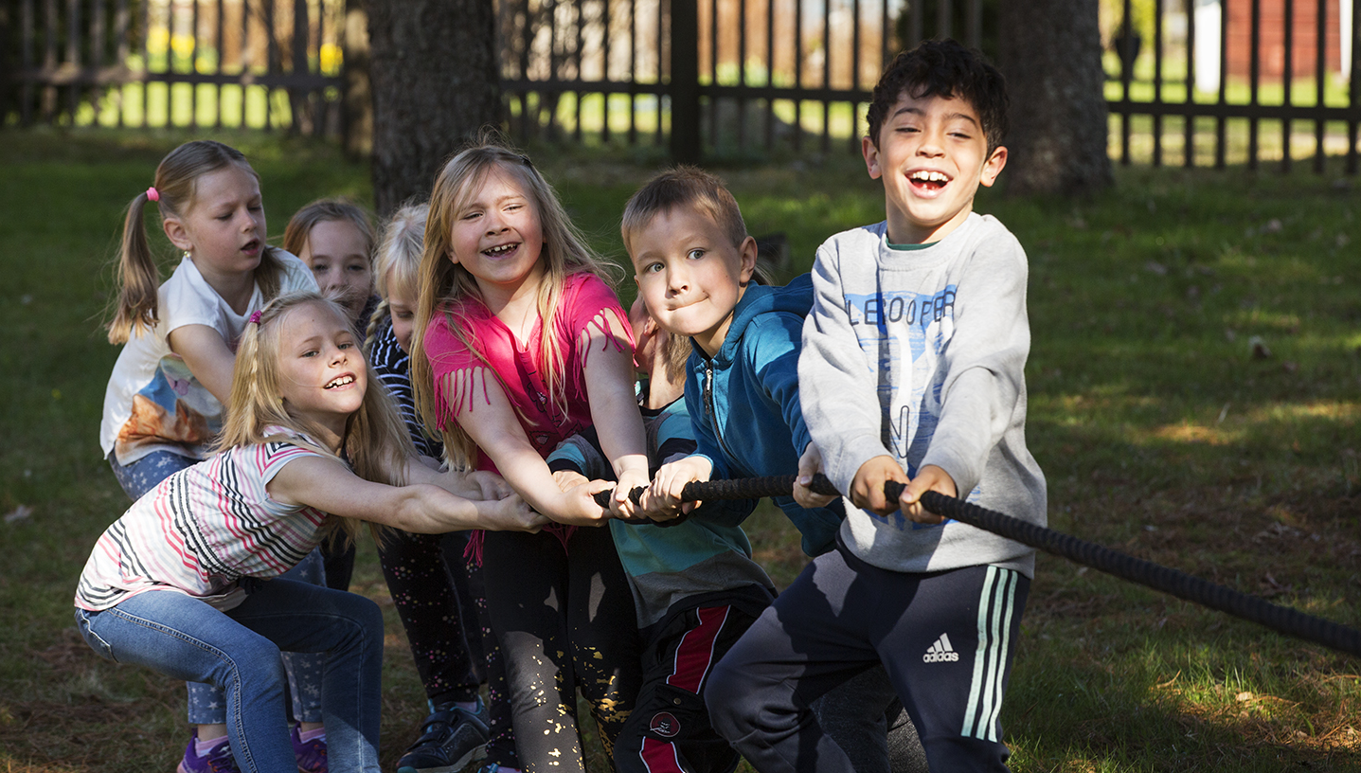

Slide 15
Kultsun esitysetiketti
Saapuessasi
Suosittelemme jättämään päällysvaatteet narikkaan. Älä kuitenkaan jätä arvokkaita asioita taskuihin.
Esityksessä on oman luokan lisäksi muita.
Älä käytä vahvoja tuoksuja.
Muista käydä vessassa ennen esitystä.
Tule ajoissa paikalle. Jos esitys on jo alkanut, odota aulassa, että sinua tullaan noutamaan tai että esitys päättyy. Saliin ei voi rynnätä kesken.
Liiku rauhallisesti. Älä riehu tai juokse.
Esitystilassa normipuhekin riittää. Ei siis ole tarvetta kovaääniselle puheelle tai huudolle.
Istu osoitetulle paikalle.
Esityksen aikana
Kunnioita muita katsoja, äläkä häiritse muita näytöksen aikana. Naura tai itke, mutta jätä juttelu muulle ajalle. Mikäli esitys ei sinua kiinnosta, voit vaikka sulkea silmät ja miettiä omia juttuja.
Jos esityksessä on osallistavia elementtejä, niin ota osaa reippaasti.
Pidä kännykkäsi ja muut laitteet suljettuna tai lentokonetilassa. Voi myös olla, että opettaja on kerännyt kännykän talteen ennen esitystä.
Jätä rapisevat ja sihisevät herkut kotiin. Rapistelu häiritsee esityksen aikana.
Valokuvaaminen, videointi ja esityksen nauhoittaminen on kiellettyä.
Jos pidit esityksestä, osoita se taputtamalla. Jos pidit esityksestä erityisen paljon, voit nousta loppukiitoksissa seisomaan ja taputtaa.

Slide 16
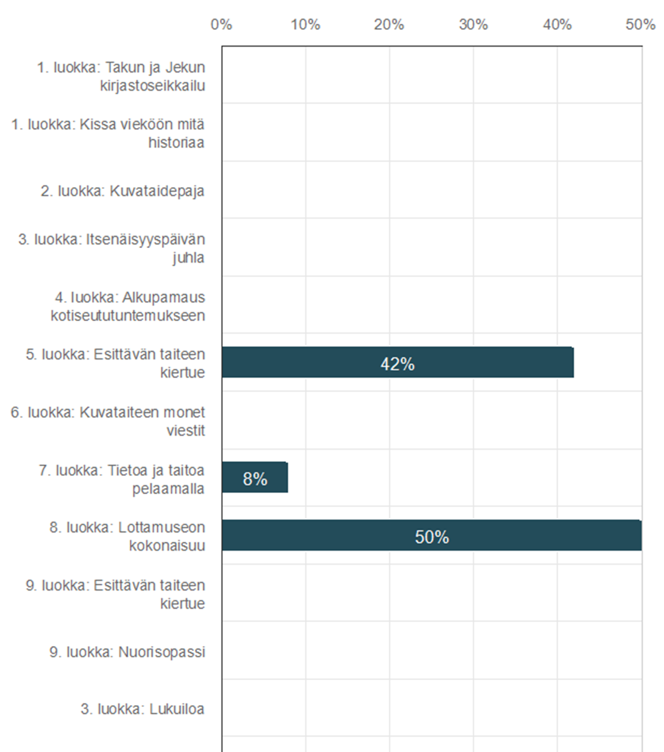
Opettajien antama palaute Kultsu-sisällöistä (nettikysely)
Kyselyyn vastasi kevätlukukaudella 12 henkilöä

Slide 17
Opettajien antama palaute Kultsu-sisällöistä (nettikysely)
Esittävän taiteen kiertue:
Äidinkielessä on juuri draamajakso. Seuraamalla näyttelijöiden työtä, äänenkäyttöä, lavasteita jne. ja keskustelemalla jälkikäteen saatiin sisältöä myös tähän.
Ihana oli, tsemppi ja jaksamista sekä ilo tehdä.
Osittain junnasi turhaan
Pakopeli
Hienosti järjestetty pakopeli. Tehtävien kestot ja määrä olivat sopivat.
Oppilaat olivat innoissaan tehtävistä ja suorittivat niitä ripeästi. Aloitusankeutta oli alussa, kunnes havaittiin ratkaisuja, mutta aika loppui kesken (matkalaukkutehtävä). Ensimmäinen oli haastavin ja vei 1.tehtävänä eniten aikaa. Oppilaita jäi hieman harmittamaan, kun ehtivät kaikki muut tehtävät ratkaista, mutta ensimmäinen jäi kesken. Tehtävät olivat sopivia ja oppilaat osasivat ratkaista niitä hyvin. Myös ruokailu museon tiloissa oli hienosti järjestetty. Kaiken kaikkiaan suurkiitos upeasta ja onnistuneesta vierailusta kaikille vierailuun osallistuneille ja järjestäneille. Tällainen konkreettinen tekeminen on hauska tapa oppia. Oppilaat olivat innostuneita vanhoista esineistä, joita monet eivät olleet ikinä nähneet, On upeeta, että museoon tuotuja esineitä käytetään näin opetustarkoituksessa. Vierailua on muisteltu useasti ja odotamme seuraavaa. Myös opettajana tämä oli mielenkiintoinen
kokemus olla mukana ja aikuisellekin innostava sisällöltään.

Slide 18
Oppilaiden antama palaute Kultsu-sisällöistä (nettikysely)
Esittävän taiteen kiertue:
Vaihteleva, osa koki hieman lapselliseksi sisällön mutta aihe oli ajankohtainen.
Oppilaat tykkäsivät esityksestä. Kivaa oli toiminnallinen osuus, kun sai mennä lavalle ja näyttelijät kyselivät esityksestä huomioita.
Suurimman osan mielestä oli kiva, osa keskittyi epäolennaiseen.
Ihan ok. Lapsellinen. Ihan kiva.
Pakopeli
pitivät pelistä ja ruuasta
Oli tosi kivaa!
- Jees, me onnistuttiin.
- Voi kun sais tehdä sen ekan uudestaan, kun me ei heti hoksattu kaikkia vihjeitä (aika loppui kesken) ja kaikki muut onnistuttiin ratkaisemaan.
Suurin osa oppilaista tykkäsi pakopelistä ja piti sitä sopivan haastavana.
Tykkäsivät
Tykkäsivät kovasti ja pakopeli koettiin kivana ja sopivan haastavana. Iso kiitos Lottamuseolle!

Slide 19
Muuta palautetta:
Jatkossa toivoisin kyläkoululaisille kuljetusta Kultsu -tapahtumiin.
Huomaa, että kaikki oppilaat eivät ole kokeneita teatterikävijöitä
Edellä jo kirjoitettu. Kaikenkaikkiaan innostava retki museoon ja tutustuminen asioihin mielenkiintoisella konkreettisella tavalla. Iso työ on tehty tehtävien valmistelussa, suurkiitos siitä kaikille niitä ideoineille ja tehneille. On kyllä kannattanut satsata tehtäviin. Lisää samanlaista, kiitos !
Ruoka oli hyvää!!
Todella kiva kokonaisuus
Kiitos, että saimme tulla! Todella mielenkiintoinen ja opettavainen retki!
15. Pystytkö hyödyntämään sisältöä omassa opetustyössäsi? Miten?
Kyllä. Edellä kuvatun mukaisesti käytiin äidinkielen sisältöä läpi sekä kiusaamisteemaa ja roolituksia. Totem- teatterin näkökulma on suoraan lasten elämästä ja av- sisältö näytelmässä oli todella osuvaa.

Slide 20
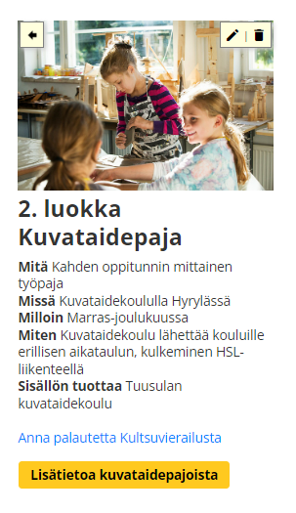
Palautteet
Muistathan aina täyttää palautekyselyn Kultsu-käynnin jälkeen.
Linkit löytyvät tuusulankulttuurikasvatus.fi –sivulta

Slide 21
KIITOS! tuusulankulttuurikasvatus.fi
Esityksen kuvat: Studio verstas

